Slide 1
小学生开学第一课
安 全 教 育
汇报人：xiazaii

Slide 2
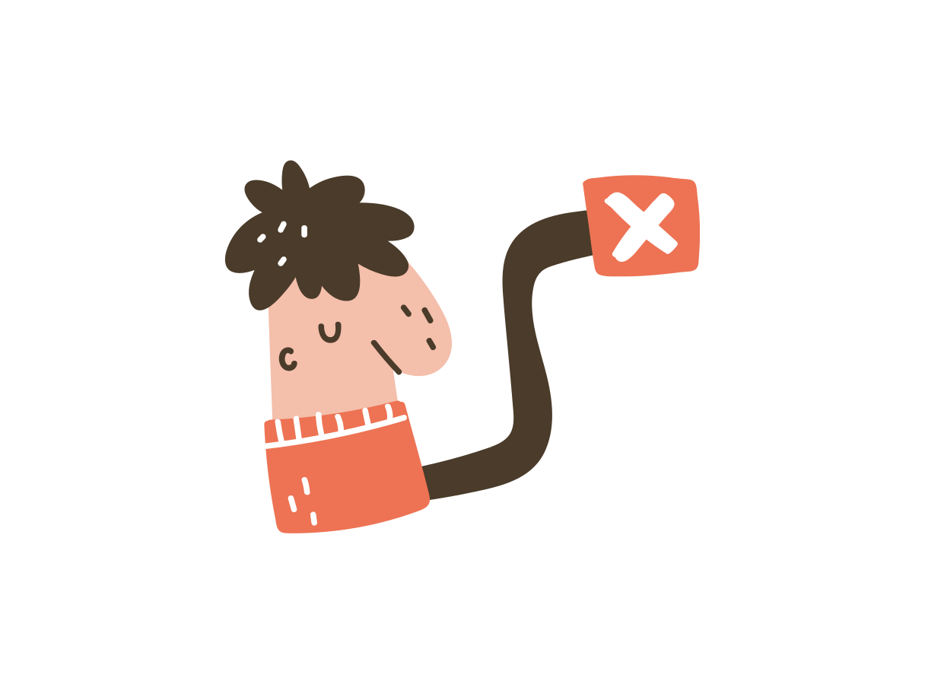
校园安全
1、上下楼梯不要拥挤，按次序进行，如果慌里慌张的容易扭伤脚脖；如果拥挤，会发生摔伤事故；滑扶手万一摔下来，很危险。 2、课间活动要文明，追逐撵打易碰伤，谨记教导是上策。 3、打扫卫生时，一定注意不能拿扫把乱打、乱闹。 4、为了督促孩子们自律，我特意安排了课间安全监督员，发现课间或课外活动有学生有不安全的行为，安全监督员首先制止，然后报告老师，发现不安全的表现及时报告老师，老师及时教育并弥补管理上的漏洞。

Slide 3
校外安全
1、告诫学生遵守交通规则，看信号灯过马路，不要横穿马路，特别是你忽然从花坛里蹿出来，很危险的。 2、按时上学和回家，不要早到，在外边逗留有不安全因素；放学按时回家，让家长放心，最好不要私自去同学家或相约到某个地方玩，如果去给家长说一声。 3、路上遇到陌生人，最好少与他们交谈，一定不能要陌生人的东西。

Slide 4
饮食安全
1、早餐尽量在家吃，一定要吃好。 2、不乱吃小零食和地摊上的食物。 3、多饮用白开水，少喝饮料特别是碳酸饮料。 4、不能暴食暴饮，容易损伤肠胃的。

Slide 5
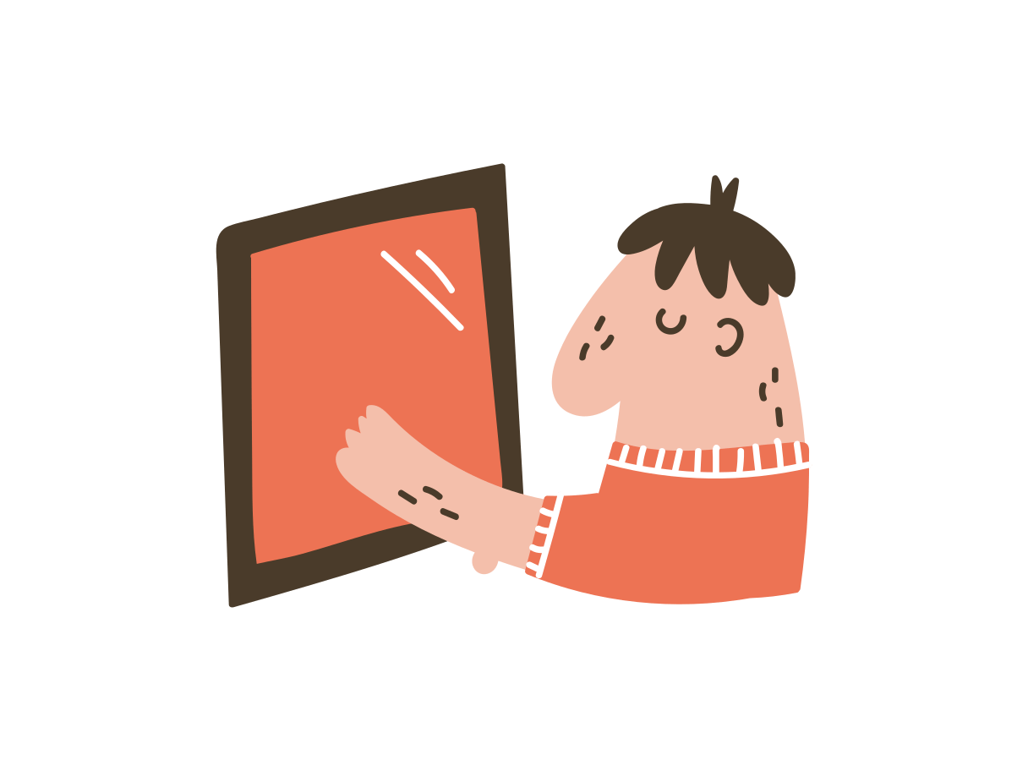
举止文明礼貌
升国旗时……
见到老师时……
在公共场所……
当同学答错问题时……
集合站队或观看比赛时……

Slide 6
举止文明礼貌
升国旗时保持安静，自觉肃立。
见到老师时主动问好。
在公共场所不喧哗，不打闹。
当同学答错问题时，不嘲笑。
集合站队“快，静，齐”。

Slide 7
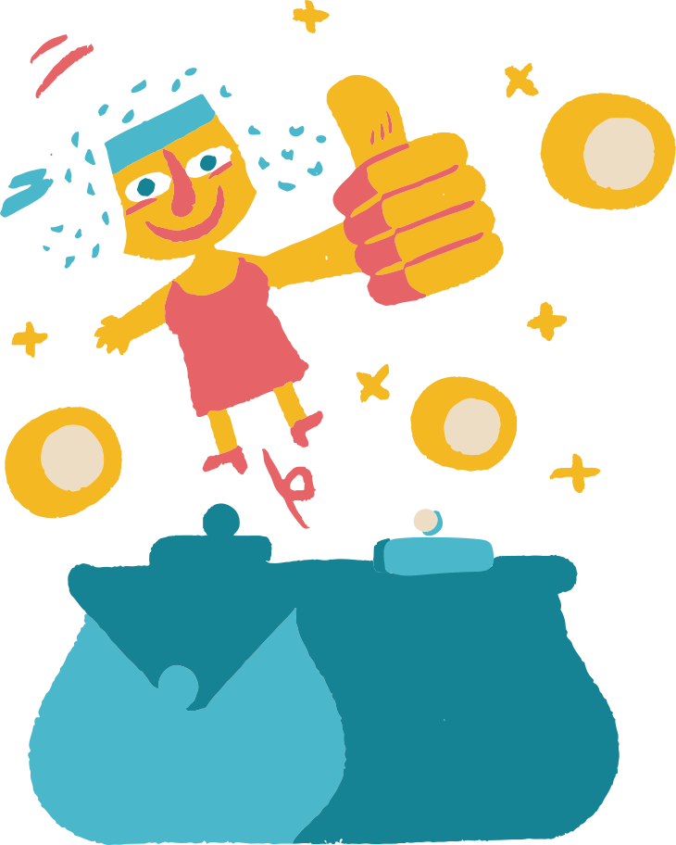
珍惜时间
早上你是几点起床？
晚上几点做作业？
几点睡觉？

Slide 8
珍惜时间
按时睡觉，按时起床，不迟到。
按时完成作业，今日事，今日毕。
做事有计划，不拖拖拉拉。

Slide 9
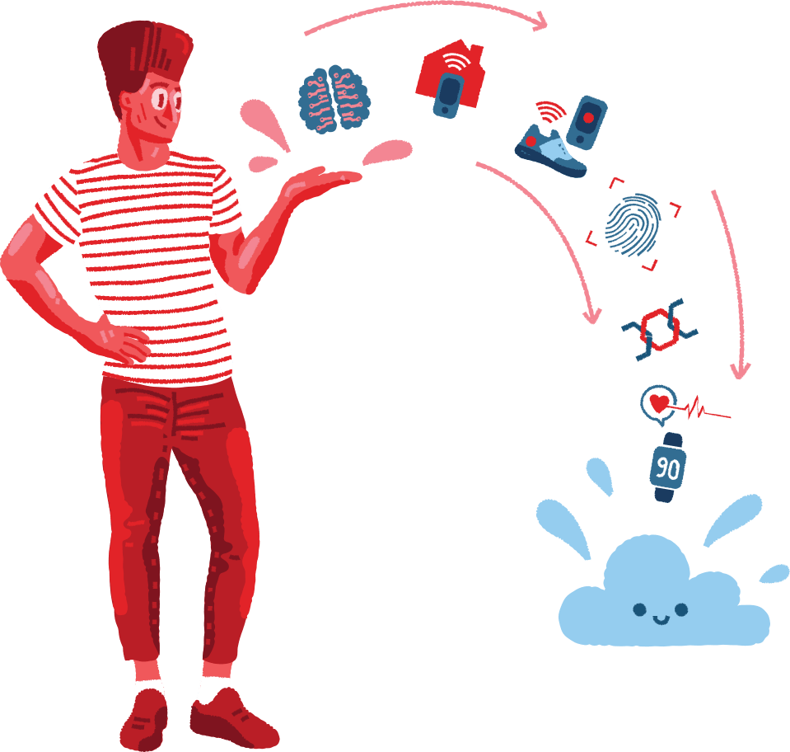
遵守纪律，遵守交通规则。
课堂上……
课间活动了，……
放学回家的路上……

Slide 10
遵守纪律，遵守交通规则。
课堂上不乱讲话，老师讲话认真听，同学发言不打岔。
课间活动时，不做危险游戏，不追逐打闹。
放学排队，红灯停，绿灯行，过路口时注意避让车辆。

Slide 11
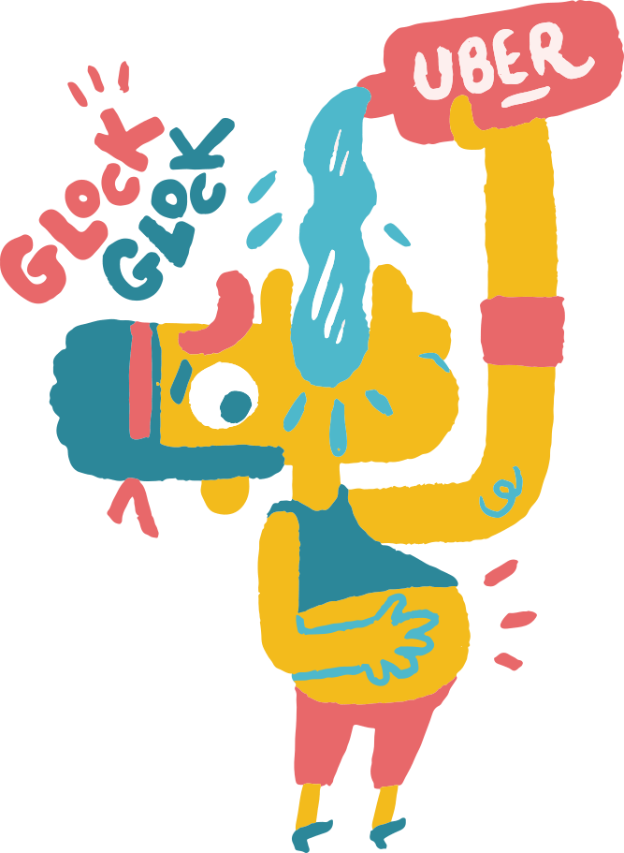
讲究卫生，爱护环境。
在家，你是怎样做到讲卫生的？
我们怎样才能保持教室整洁？
我们的校园怎样才能变得更美丽？

Slide 12
讲究卫生，爱护环境。
勤洗澡洗头，勤剪指甲，勤换衣服，饭前便后要洗手。
不乱扔杂物，不随地吐痰，见到废纸等垃圾物主动捡起放入垃圾桶，不在教室及走廊墙壁或课桌上乱写乱画。
爱护花草树木，不践踏草坪。

Slide 13
我们来交流
寒假的生活丰富多彩，令人难忘，大家来交流一下自己在假期遇到的高兴的、有意义的事吧。

Slide 14
我们来交流
俗话说：“过了十五，年就远了。”让我们把假期美好的记忆尘封，转入我们正常、紧张而有序的学习中去吧。

Slide 15
新学期新气象
调整作息时间，
按时起床。
集中精力，
认真学习。

Slide 16
新学期新气象
积极锻炼，强健身体。
按时睡觉，保证精力。

Slide 17
谢谢观看
安 全 教 育
汇报人：xiazaii

